Slide 1
Taller SQL
Clase 2 – Manipulación de Datos

Slide 2
Modificaciones en base de datos
En SQL, las modificaciones sobre una tabla incluyen tanto los cambios en su estructura (agregar o quitar columnas, cambiar tipos de datos o restricciones) como los cambios en su contenido (insertar, actualizar o eliminar registros). Estas operaciones permiten adaptar una base de datos a nuevas necesidades y mantener sus datos actualizados, consistentes y relevantes.

Slide 3
Tipos de modificaciones en bases de datos
Modificaciones sobre los datos que contienen las tablas (insertar, actualizar o eliminar registros).
Modificaciones estructurales sobre las tablas (Crear o eliminar una tabla, Agregar una columna, renombrar la tabla).

Slide 4
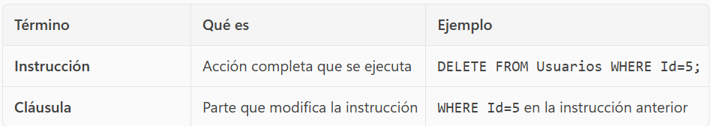
Modificaciones sobre los datos
Insertar: Agregar nuevas filas a una tabla utilizando una instrucción INSERT INTO.
Actualizar: Modificar datos existentes mediante una función o instrucción UPDATE.
Eliminar: Quitar registros o filas de una tabla utilizando una instrucción DELETE.
Ahora además de cláusulas hablamos de instrucciones.

Slide 5

Insertar - INSERT INTO
Esta instrucción inserta una o más filas con uno o más registros.
Cada grupo de datos entre paréntesis representa una fila de datos que se insertará a las columnas que se especifiquen en el INSERT INTO.
En línea 1 indica la tabla a modificar y columnas a modificar
En línea 2 y 3 ingresa los datos de las dos filas que se insertarán.
En este segundo ejemplo en vez de ingresar los values manualmente se indica que se inserten los datos de las filas en la tabla Gondolas 2 donde el valor de la columna idCategoria sean mayores a 6.

Slide 6
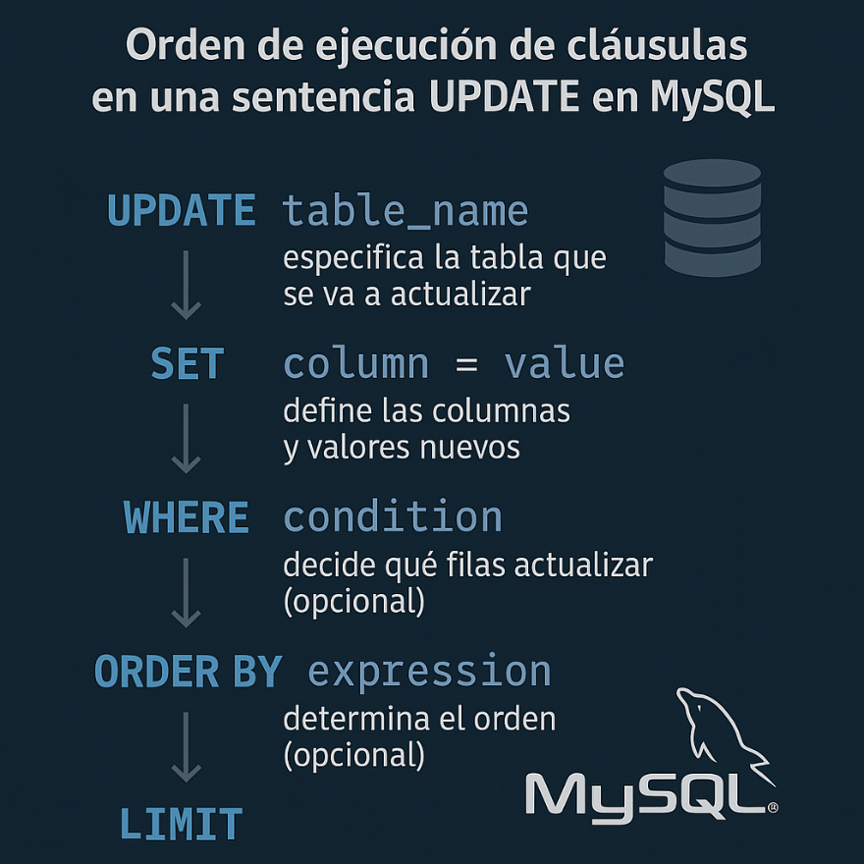
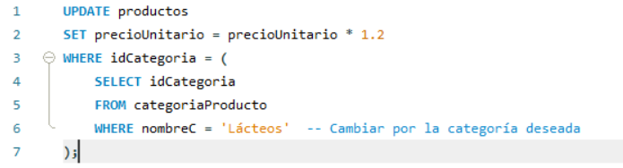
Actualizar - UPDATE
Esta instrucción modifica uno o más valores en una o varias filas de una tabla.
Los nuevos valores que se modificarán pueden ser el resultado de una función.
En línea 1 indica la tabla a modificar
En línea 2 indica columnas y setea nuevos valores.
De línea 3 a 7 se establece una cláusula donde se indica que solo se modificarán los registros de las columnas cuyas filas cumplan con el parámetro establecido.

Slide 7

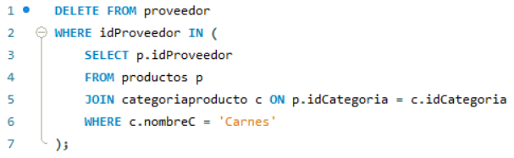
Eliminar - DELETE
La instrucción DELETE sirve para eliminar únicamente filas completas.
Es importante declarar una cláusula where ya que si no estaríamos indicando que queremos eliminar todas las filas de la tabla seleccionada.
En línea 1 indica la tabla a modificar. En línea 2 se establece la condición que deben cumplir las filas para ser eliminadas.
En este caso la cláusula where tiene un condicionante más complejo que pide eliminar solo las filas donde el nombreC de la tabla productos sea igual a “Carnes” teniendo que hacer una unión entre dos tablas para lograrlo.

Slide 8
Modificaciones estructurales sobre tablas
Crear y eliminar tablas.
Modificaciones en columnas.
Modificar claves (primarias y foráneas)
Renombrar tablas.

Slide 9
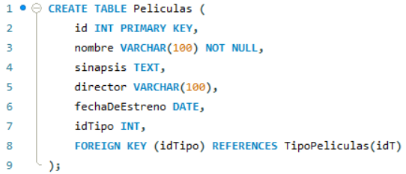
Crear tablas
La instrucción CREATE TABLE es la que permite crear tablas en la base de datos.
Al crear un tabla debemos indicar su nombre, sus columnas junto al tipo de datos que almacenarán y por último indicar cuáles de estas se utilizarán como claves foráneas o claves primarias para permitir sus relaciones con otras tablas.
En línea 1 indica el nombre de la tabla a crear. De líneas 2 a 7 se indican las columnas a crear junto al tipo de datos que contendrán. En línea 2 se establece que la columna id cumplirá el rol de clave primaria para la tabla.
En línea 8 se establece que la columna idTipo sirve de clave foránea y hace alusión a la tabla TipoPeliculas.

Slide 10
Eliminar tablas
DROPE TABLE permite eliminar tablas seleccionadas.
Si otras tablas tienen claves foráneas activas que hacen alusión a la que se quiere eliminar entonces el motor de base de datos nos alertará sobre esto denegándonos la acción.
Para eliminar una tabla que está siendo referenciada por otras se incluye la cláusula “CASCADE”.

Slide 11

Renombrar tabla
La instrucción RENAME TABLE permite renombrar cualquier tabla seleccionada

Slide 12



Tipos de modificaciones en columnas
Alterar el nombre de la tabla: Alterar el tipo de valor que contiene la columna: Agregar una columna a la tabla:
En línea 1 indica la tabla a modificar. En línea 2 se indica columna a renombrar. En línea 3 se estable el nuevo nombre de la columna
En línea 1 indica la tabla a modificar. En línea 2 se indica columna a modificar. En línea 3 se estable el tipo de valor de la columna
En línea 1 indica la tabla a modificar. En línea 2 se indica columna a agregar. En línea 3 Define el tipo de dato en la nueva columna.

Slide 13


Tipos de modificaciones en columnas
Eliminar columna: Cambiar si permite NULL o NOT NULL:
En línea 1 indica la tabla a modificar. En línea 2 se indica columna a eliminar.
En línea 1 indica la tabla a modificar. En línea 2 se indica columna a modificar y su tipo de dato. En línea 3 se indica que no puede haber valores null en esa columna;

Slide 14

Asignar o desasignar el valor de clave primaria o foránea a una columna
Asignar una clave primaria:
Desasignar una clave primaria:
Asignar una clave foránea:
Desasignar una clave foránea:
La cláusula ADD CONSTRAINT le asigna un id a la propia función que establece que idActor será clave foránea.
Al eliminar el id de la función que hacía de idActor una clave foránea se le quita esta propiedad a la columna.

Slide 15
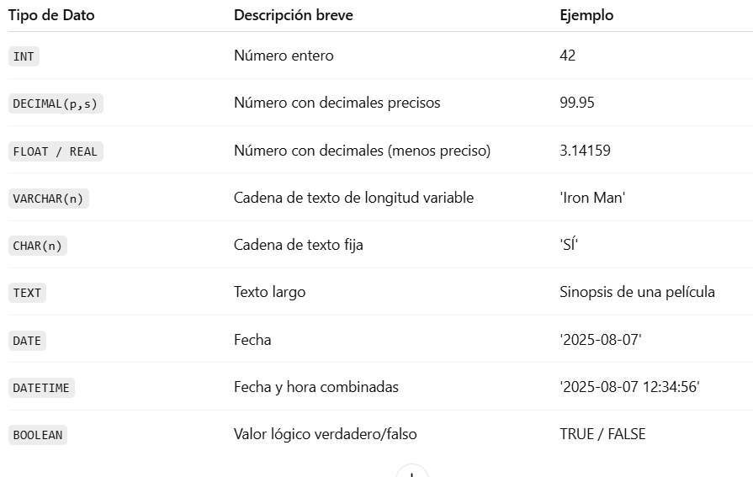
Tipos de datos

Slide 16
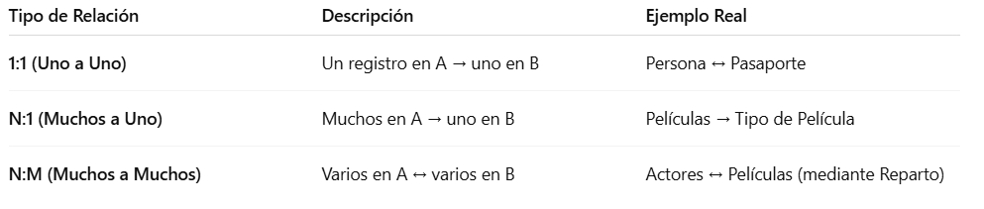
Cardinalidades entre tablas
Cardinalidad es la cantidad de registros que pueden estar relacionados entre dos tablas. Define si una fila en una tabla se relaciona con una o varias filas en otra.
Cuando la cardinalidad entre dos tablas es de tipo muchos a muchos se debe crear una tabla intermedia para administrar la relación entre ambas.

Slide 17
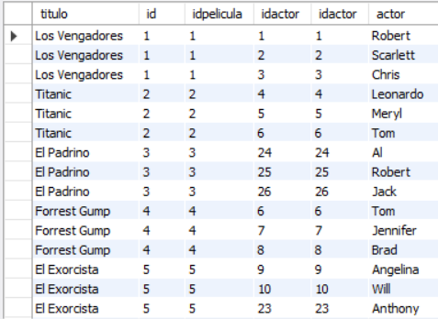
Ejemplo de relación N:M entre tablas
Películas
Reparto
Actores
La tabla reparto hace de intermediaria para que las tablas Películas y Actores puedan vincular su información.

